Slide 1
CİSCO SWİTCH KOMUTLARI
HAZIRLAYAN
İbrahim Can MERCAN

Slide 2
Cisco Switch’e RS232 ile Bağlantı
Cisco Switch sıfırdan kurulurken mavi konsol kablosu(RS232) , Cisco Switch arkasındaki konsol portuna takılarak kurulmaktadır. Pc ‘mize bu kabloyu çevirici yardımıyla taktığımızda, hangi bağlantı noktasının oluştuğuna dikkat edilmelidir. Windows’ta aygıt yöneticisinden bağlantı noktalarına bakarak kontrol edebiliriz.
Linux’ta dmesg ile bağlantı noktasını kontrol ederek Minicom programında bu bağlantı noktasını konfigürasyonda bağlantı tanımıyla set etmemiz gerekmektedir. Baud ayarını da 9600 yapmaya özen göstermeliyiz.
Windows’ta putty , Linux’ta minicom programları yardımıyla switch’e bağlanabiliriz. Cisco switch’e bağlandığımızda işletim sistemi iostur. İos açılımı internetwork Operation System’dir.

Slide 3
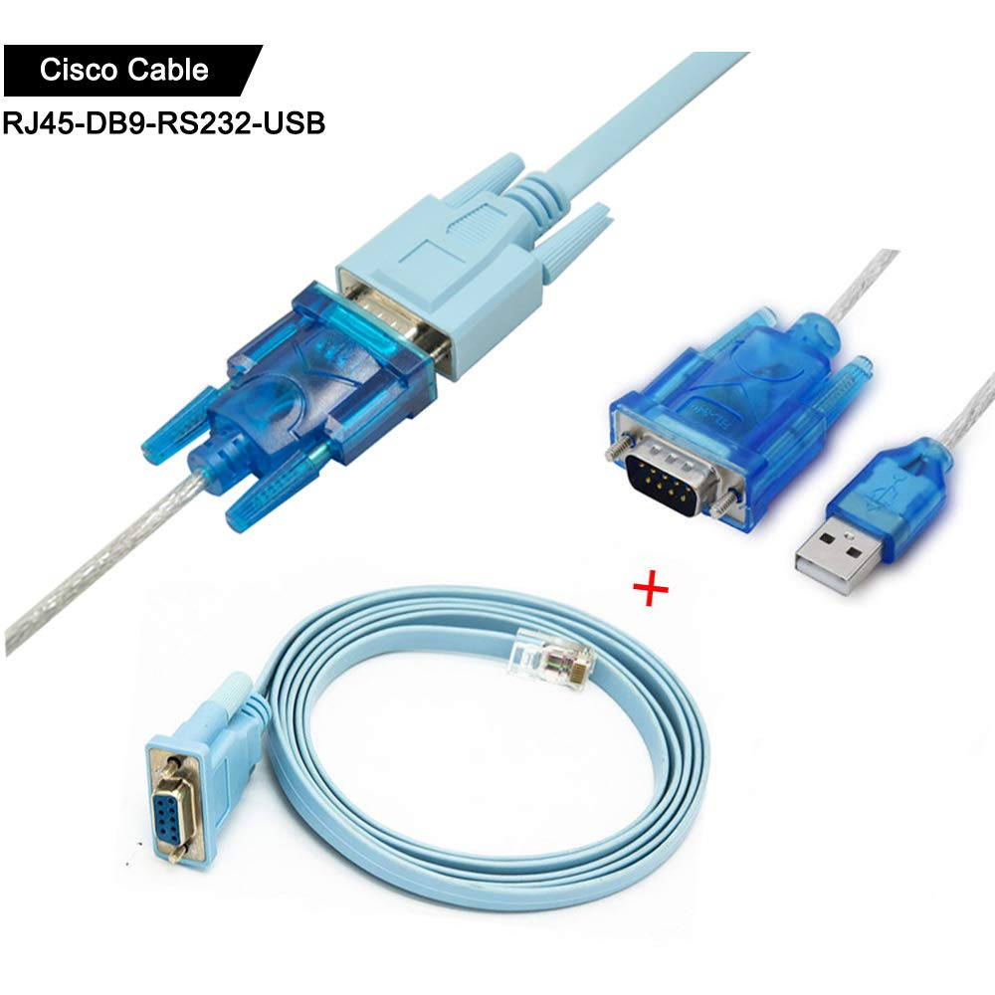

Slide 4
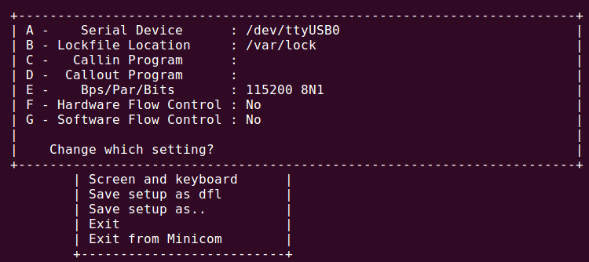

Slide 5
Switch’de Modlar
Switch’e ilk bağlandığımızda switch> olarak gözükmektedir. Bu modun adı User exe moddur.Bu modda yapılandırma yapılmamaktadır. Sadece belli görüntüleme işlemleri yapılmaktadır.
Enable komutuyla ayrıcalıklı moda geçeriz . Bu modda olduğumuzu switch# diez işaretinden anlarız.
Genel yapılandırma moduna geçmek için configuration terminal yazmalıyız. Bu komutu yazdığımızda terminal sol satırı Switch(config) # olarak gözükmektedir.

Slide 6
Bir Porta Bağlanmak
Switch> enable
Switch # configuration terminal
Switch(config) # interface fastEthernet 1/0/1 switchin 1/0/1. Numaralı portu içerisine yapılandırma için girer.
Switch(config) # exit çıkış için kullanılır.
--------------------------------------
NOT: Komutları kullanırken soru işareti ? kullandığımızda kullanabileceğimiz komut varyasyonlarını gösterir.

Slide 7
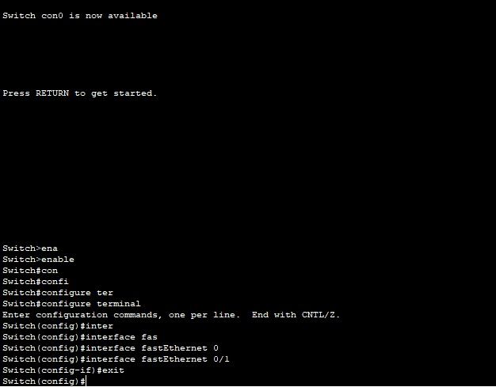

Slide 8

Switch içerisinde Saat ayarlama
Switch> Show clock switch saat bilgisini gösterir.
Switch> Clock set 08:36 Feb 12 2024 komutuyla saati değiştirebiliriz.

Slide 9
interface vlan 1 sanal portu açma
Switch(config) # interface vlan 1 varsayılan vlandır.
Switch(config-if) # ip adress 192.168.1.58 255.255.255.0 interface vlan 1 e ip tanımı yapılması.
Switch(config-if) # no shutdown interface vlan 1 sanal portu açma komutu.
Switch # Show ip interface bri Özet olarak interface’lerin ip yapılandırmasını göster komutu.

Slide 10
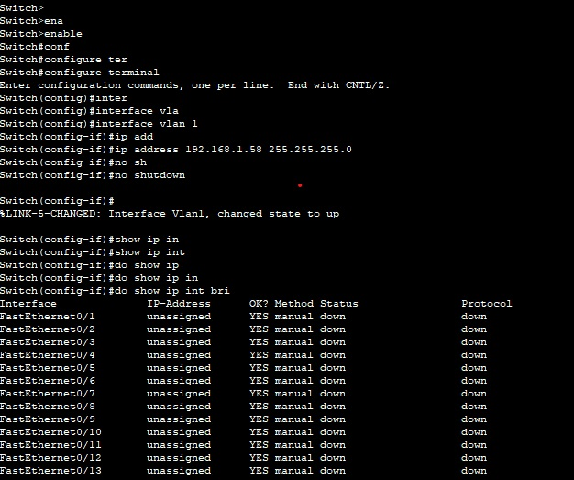

Slide 11
Switch’e Parola Verme Komutları
Switch (Config)# line vty 0 4 Aynı anda 5 tane terminal kullanılır . 0 1 2 3 4
Switch (Config-line)# password cisco parolayı cisco verdik.
Switch (Config-line)# login girişte login ekranında bu parolayı sor dedik.

Slide 12
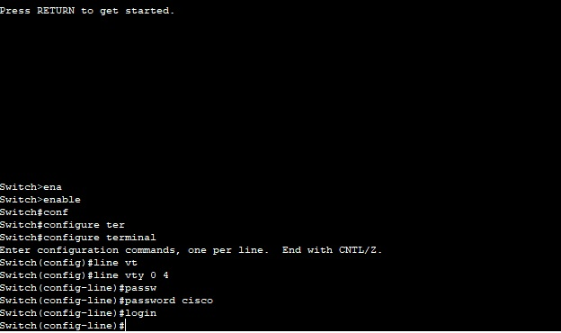

Slide 13
Switch’e Telnet ile Bağlanma
Önceki Vlan 1 ‘e verdiğimiz ip üzerinden telnet ile switche bağlanabiliriz.
telnet 192.168.1.58 diyerek switch ekranına bağlanabiliriz. Bize parola soracaktır. Parolayı cisco olarak belirlemiştik.

Slide 14
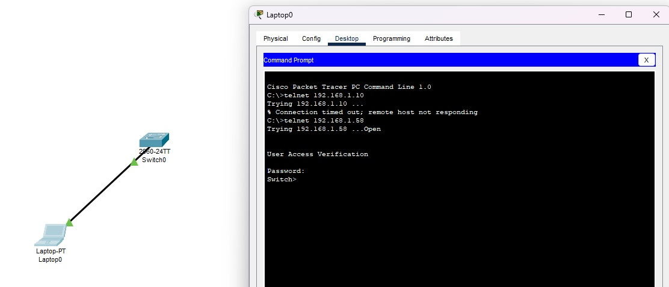

Slide 15
Enable Ayrıcalıklı Moda Parola Verme
Switch (Config)# enable password cisco bu komutlada enable parolasını da cisco olarak ayarlayabiliriz.
Switch (Config)# enable secret cisco1 Burdada enable secret parolası veririz . Bu parola encrypt olarak gözükür.
Switch # Show run Bu komutu kullandığımızda secret parolası gözükmez.

Slide 16
Tüm Parolaları Encrypt Yapma Komutu
Switch (Config)# service password-encryption Bu komutla verdiğimiz ve vereceğimiz bütün parolalar encrtypt edilir.
Bu şifreli parolaları cisco type 7 password decrypt Google da aratarak çok rahat kırabiliriz.

Slide 17
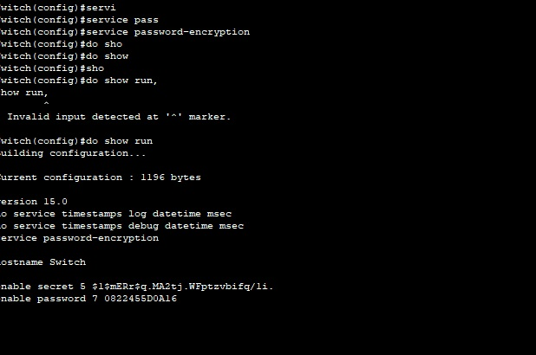

Slide 18
Gateway Yapılandırma Komutu
WAN wide area network’ten switchimize bağlanmak istediğimizde default bir gateway olması gerekmektedir. Bunu ‘da router da yapılandırmaktayız.
Switch (Config)# ip default-gateway 192.168.1.1 ağ dışından bağlanma ayarını yapmış olduk.

Slide 19
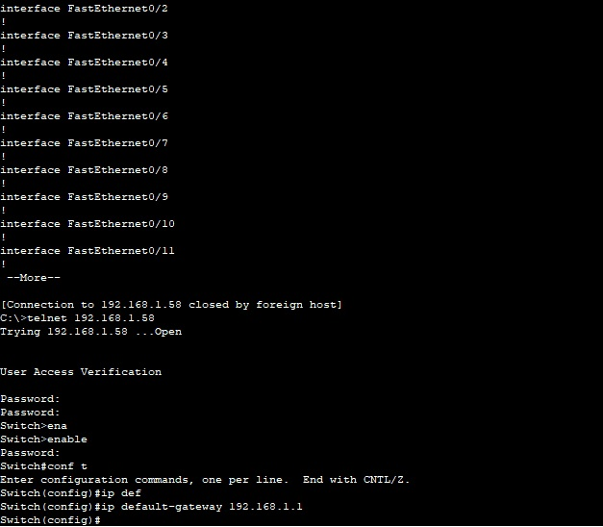

Slide 20
Rastgele Sorgu Önleme
Switch> ASD Bu şekilde rastgele bir sorgu yaptığımızda switch bunu çözümlemeye çalışmaktadır. Bunu iptal edebilmek için:
Switch (Config)# no ip domain-lookup Bu komut ile artık Dns ten bu sorguları çözmeye uğraşmayacaktır.

Slide 21
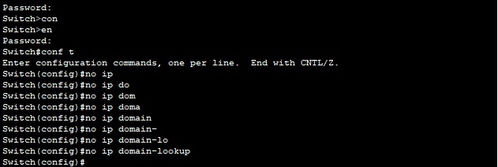

Slide 22
Switch Hostname Değiştirme ve Ekstra Komutlar
Switch (Config)# hostname icm-SW1 Bu komut switch adını icm-SW1 olarak konfigure etmeye yarar.
İcm-SW1 (Config)# line console 0 dediğimizde konsol erişimini konfigure ederiz.
İcm-SW1 (Config-line)# password konsol konsola bağlandığımızda parolayı koyduk.
İcm-SW1 (Config)# login Belirlediğimiz parolayı sorması için kullanmamız gereken komuttur.
İcm-SW1 (Config)#exec-timeout 4 Switche bağlanıp 4 dakika bir işlem yapmadığımızda oturum kapanmaktadır.
İcm-SW1(config)# banner motd !Yetkisiz Giriş Yasaktır.! Switche bağlanırken banner olarak gözükür.

Slide 23
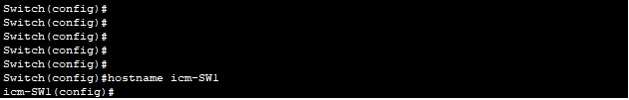

Slide 24
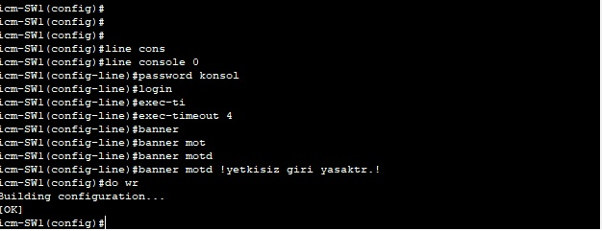

Slide 25
Yaptığımız Konfigurasyonları Kaydetmek
İcm-SW1 # copy running-config startup-config Yaptığımız değişiklikleri konfigirasyon dosyasına kaydeder.
İcm-SW1 # wr Yaptığımız değişiklikleri konfigirasyon dosyasına kaydeder. WRİTE

Slide 26
Vlan Tanımlama
İcm-SW1> en
İcm-SW1 # conf t
İcm-SW1(config) # vlan 10 10 adında vlan tanımlar
İcm-SW1(config-vlan) # Name HVL vlan 10 adını HVL yapar.

Slide 27
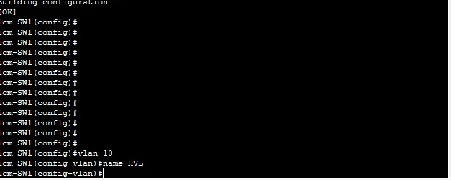

Slide 28
Vlan Nedir ?
VLAN (Virtual Local Area Network), sanal yerel ağ anlamına gelir. Bir ağdaki fiziksel aygıtları mantıksal olarak birbirinden ayırarak, ağ trafiğini izole etmek ve yönetmek için kullanılan bir teknolojidir.
Geleneksel olarak, bir yerel ağ (LAN) tüm aygıtları aynı broadcast alanında bulundurur ve tüm aygıtlar aynı ağ segmentinde iletişim kurar. Ancak, büyük ağlarda, farklı departmanlar, kullanıcı grupları veya güvenlik gereksinimleri gibi nedenlerle ağ trafiğini izole etmek ve yönetmek önemli hale gelir. İşte bu noktada VLAN devreye girer.
VLAN'lar, ağ yöneticilerinin ağı mantıksal gruplara ayırmasını sağlar. Bir VLAN, aynı fiziksel ağ segmentinde bulunan farklı aygıtları veya ağ bağlantı noktalarını gruplandırır. Her VLAN, birbirinden bağımsız gibi davranır ve diğer VLAN'lardan gelen trafiği engelleyebilir. Bu sayede, bir VLAN'daki aygıtlar sadece aynı VLAN'daki aygıtlarla iletişim kurabilir ve diğer VLAN'lardaki aygıtlarla doğrudan iletişim kuramaz.
VLAN'lar, ağ güvenliği, trafik yönlendirmesi, kaynak kullanımı optimizasyonu ve yönetim kolaylığı gibi birçok avantaj sağlar. Örneğin, farklı departmanlara ait aygıtlar ayrı VLAN'larda yer aldığında, departmanlar arasında ağ trafiği izolasyonu sağlanır ve güvenlik artırılır. Ayrıca, VLAN'lar sayesinde ağ yöneticileri, ağ trafiğini daha etkin bir şekilde yönetebilir ve ağ kaynaklarını daha verimli kullanabilir.
VLAN'lar, ağ anahtarları ve yönlendiriciler gibi ağ cihazları tarafından desteklenir. Bu cihazlar, VLAN'lar arasında trafiği yönlendirebilir ve iletişimi sağlar. VLAN yapılandırmaları, ağ yönetim araçları veya komut satırı arayüzleri kullanılarak yapılandırılabilir.
Özetlemek gerekirse, VLAN, ağı mantıksal gruplara ayırarak trafiği izole etmeyi ve yönetmeyi sağlayan bir teknolojidir.

Slide 29
Port 1/0/1 i Access Mode’a alma
Switch’lerin arayüzlerini son kullanıcı aygıtları için yapılandırmak isterseniz, o portları Access Port olarak belirlemeniz gerekir.
İcm-SW1> en
İcm-SW1 # conf t
İcm-SW1 (config)# interface fastEthernet 1/0/1
İcm-SW1(config-if)# switchport mode Access
İcm-SW1(config-if)# switchport Access vlan 10 1/0/1 portunu vlan 10 a atadık .

Slide 30
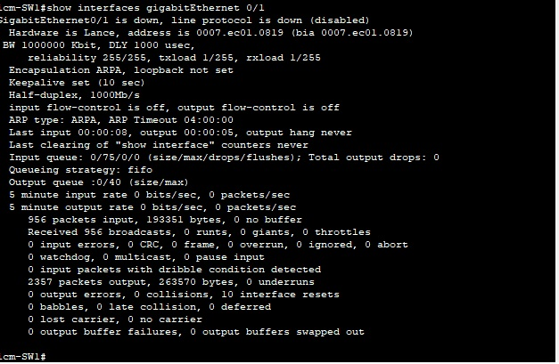
Show interfaces Gigabitethernet 0/1

Slide 31
Access Port Nedir?
Access Port, bir ağ anahtarında tek bir VLAN'a bağlı olan bir ağ bağlantı noktasıdır. Bu bağlantı noktası, yalnızca belirli bir VLAN trafiğini iletmek için kullanılır ve diğer VLAN'lara ait trafiği engeller.
Access Portlar, bir anahtar üzerinde yer alan ağ cihazlarına (bilgisayarlar, IP telefonlar, sunucular vb.) doğrudan bağlantı sağlar. Her access port yalnızca bir VLAN'a aittir ve o VLAN'daki trafiği taşır. Diğer VLAN'lara ait trafiği engellemek için, access portlar VLAN etiketlemesi yapmazlar ve sadece belirli bir VLAN'ın trafiğini kabul ederler.
Access Portların bazı özellikleri şunlardır:
VLAN İzolasyonu: Access Portlar, her bir portun sadece belirli bir VLAN trafiğini iletebileceği şekilde yapılandırıldığı için VLAN trafiğini izole eder. Bu, farklı VLAN'lara ait trafiğin birbirinden bağımsız olarak taşınmasını sağlar.
Basitlik: Access Portlar, tek bir VLAN'a bağlı olduğu için VLAN etiketlemesi veya diğer karmaşık yapılandırmalara ihtiyaç duymazlar. Bu, yapılandırma işlemlerini basitleştirir ve daha kolay yönetim sağlar.
Broadcast Kontrolü: Access Portlar, yalnızca bir VLAN'a ait broadcast trafiğini ilettikleri için ağdaki yayın trafiğini kontrol ederler. Diğer VLAN'lara ait yayın trafiği access portlardan geçmez, bu da ağ performansını artırır.
Access Portlar, genellikle kullanıcı cihazlarının doğrudan bağlandığı anahtarlar üzerinde bulunur. Bu cihazlar, belirli bir VLAN'a ait IP adresi veya ağ yapılandırması ile çalışır ve access portlar üzerinden yalnızca ilgili VLAN trafiğini alır veya gönderir.
Access Portlar, ağ yöneticileri tarafından anahtar yapılandırması sırasında belirlenir ve VLAN tanımlamalarına dayanır. Her bir access port, anahtar yapılandırması içinde belirli bir VLAN'a atandığından, doğru VLAN trafiğinin iletimi sağlanır.

Slide 32
Ekstra Komutlar
İcm-SW1 # Show vlan bu komut ile ilgili vlanları görebiliriz.
İcm-SW1 # conf t
İcm-SW1 (config) # no vlan 10 vlanı siler.
İcm-SW1 (config) # end
İcm-SW1 (config) # do wr bu komutla bir üst modda yazacağımız kodları yazabiliriz. Wr kaydetme komutu.

Slide 33
Switchlerimizde 1 numaralı gigabit portları Trunk yapma işlemi
2 Switchi birbirine bağlarken tanımlı olan vlanların geçmesi için switchlerin birbirine bağlı olduğu portlar trunk olmalıdır.
Trunk Portta VLAN bilgisi Port üzerinden geçmeden önce kapsülleme işlemine uğrar ve bu kapsülleme (Encapsulation) ISL ya da 802.1Q’dur.
İcm-SW1> en
İcm-SW1 # conf t
İcm-SW1(config) # interface gigabitEthernet 1/0/1
İcm-SW1(config) # switchport mode trunk
İcm-SW1(config) # end

Slide 34
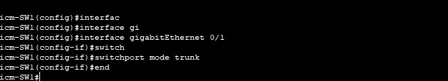

Slide 35
TRUNK NEDİR?
Trunk, ağ cihazları arasında VLAN trafiğini iletmek için kullanılan bir terimdir. Trunk, bir ağ bağlantı noktası veya bağlantısı üzerinden birden fazla VLAN'ın trafiğini taşıma yeteneğine sahip bir iletişim yoludur.
Bir trunk bağlantısı, VLAN tabanlı ağlarda anahtarlar arasında oluşturulur. Bu bağlantılar, birden çok VLAN trafiğini tek bir fiziksel bağlantı üzerinden taşır. Trunk bağlantısı sayesinde, farklı VLAN'lara ait trafiğin geçişi ve iletişimi kolaylaşır.
Trunk bağlantıları, ağdaki anahtarlar ve yönlendiriciler arasında kurulabilir. Trunk bağlantıları genellikle IEEE 802.1Q veya Cisco'nun Inter-Switch Link (ISL) protokolü gibi VLAN etiketleme protokollerini kullanarak VLAN bilgilerini taşırlar. Bu protokoller, VLAN etiketlerini paket başlıklarına ekler ve alıcı cihazda bu etiketleri kullanarak trafiği doğru VLAN'lara yönlendirir.
Trunk bağlantıları, aşağıdaki avantajları sağlar:
VLAN Trafiği İzolasyonu: Trunk bağlantıları, VLAN'lar arasında trafiği izole eder. Bir trunk bağlantısı üzerinde taşınan trafiğin her VLAN'a ait olduğu bilgisi etiketlenerek gönderildiği için, alıcı cihazlar doğru VLAN'lara yönlendirme yapabilir.
Esneklik: Bir trunk bağlantısı üzerinden birden fazla VLAN trafiği taşınabilir. Bu, ağ tasarımında esneklik sağlar ve farklı VLAN'lara ait aygıtları ve trafiği aynı fiziksel bağlantı üzerinden yönetmeyi kolaylaştırır.
Verimli Kaynak Kullanımı: Trunk bağlantıları, ağ trafiğini daha verimli hale getirir. Ayrı fiziksel bağlantılar yerine tek bir bağlantı üzerinden birden çok VLAN trafiği taşındığından, ağ kaynakları daha etkin bir şekilde kullanılır.
Trunk bağlantıları, ağ yöneticileri tarafından yapılandırılır ve desteklenen ağ cihazları arasında kurulur. Bu cihazlar, trunk bağlantıları üzerinden geçen trafiği doğru VLAN'lara yönlendirir ve VLAN etiketlemesi yapar.
Özetlemek gerekirse, trunk, bir ağ bağlantı noktası veya bağlantısı üzerinden birden fazla VLAN trafiğini taşıma yeteneğine sahip olan bir iletişim yoludur. Trunk bağlantıları, VLAN tabanlı ağlarda trafiği izole etmek , esneklik sağlamaktır.

Slide 36
Native Vlan
Trunk bağlantısı olarak yapılandırılan portlar üzerinde 802.1Q ve ISL tag’leri geçebilir. Fakat, iki Switch arasında Trunk bağlantısı yapılandırılmadıysa, sadece Native VLAN yani VLAN1 üzerindeki bilgisayarlar haberleşebilir.
Native VLAN tag’sız bir VLAN’dır. Switch’lerde varsayılan olarak VLAN1 aktiftir ve tag’sız olduğu için, iki Switch arasındaki iki bilgisayar herhangi bir işleme uğramadan haberleşebilirler.
Herhangi bir vlan etiketine sahip olmayan frameler , bunların trunk portlardan geçmesi için kullanılmaktadır.

Slide 37
Ekstra Notlar
cm-SW1 # Show interfaces trunk Trunk olan portların bilgilerini görüntüler.
İcm-SW1 # Show interfaces gigabitEthernet 1/0/1 switchport Daha ayrıntılı bilgi gösterir.
İcm-SW1(config) # interface gigabitEthernet 1/0/1
İcm-SW1(config) # switchport trunk allowed vlan 10 Sadece vlan 10 trafiği diğer switche geçsin. Diğer switchde de yapılmalıdır.
İcm-SW1(config) # switchport trunk allowed vlan add 20 vlan 20 yi ekler
İcm-SW1(config) # end

Slide 38
Cisco DTP (Dinamik Trunk Protokolü)
Bir switch de diğer switch e bağlı portu trunk yaptığımızda karşınında otomatik trunk olmasını sağlayan protokol.
Bunu kapatmak için:
İcm-SW1(config) # switchport nonegotitate

Slide 39
Cisco VTP (VLAN Trunk Protokolü)
Bir sw de diğer sw ye bağlı portu trunk yaptığımızda karşınında otomatik vlanları almasını sağlayan protokol.Varsayılan olarak tüm sw lerde server olarak gelir.
İcm-SW1(config) # vtp domain icm.com
İcm-SW1(config) # vtp mode server vlan trunk protokülünde sw yi server yapar.
İcm-SW1(config) #vtp mode client vlan trunk protokülünde sw yi client yapar.
İcm-SW1(config) #vtp mode transparant vlan trunk protokülünde sw yi transparant köprü yapar. Bu yapılandırma olduğunda 2 switch arasında bağlantıyı sağlayan switch için yapılır. Bu moddaki switch bilgileri kendi veri tabanına yazmaz.
İcm-SW1(config) #vtp password 123 vtp ye parola koyar
İcm-SW1# Show vtp status vtp ile ilgili durumu gösterir.

Slide 40
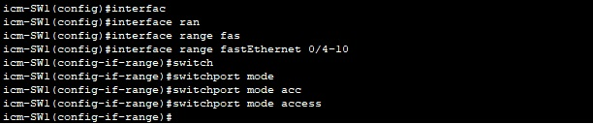
Switch Potlarını Aralık belirleyerek Konfigure Etme
İcm-SW1(config) # interface range fastEthernet 1/0/1-10 Switchin 10 portunu aynı anda konfigure etmeye yarar.
İcm-SW1(config-if-range) # switchport mode access

Slide 41
İp Yönlendirme
İcm-SW1(config)# ip routing ip yönlendirmeyi aktif hale getirir.
İcm-SW1(config)#interface vlan 10
İcm-SW1(config)#ip address 192.168.10.1 255.255.255.0
İcm-SW1(config)# no sh vlan 10 için gateway ip oluşturduk.

Slide 42
Cisco Switch Port Güvenlik Kodları
İcm-SW1(config)# interface fastEthernet 1/0/1
İcm-SW1(config-if)# switchport port-security mac-address sticky
İcm-SW1(config-if)# switchport port-security maximum 1
İcm-SW1(config-if)# switchport port-security violation shutdown/protect/restrict
İcm-SW1(config-if)# do Show port-security interface fastEthernet 1/0/1
Port herhangi bir durumda kapandığında o porta gidip shutdown no shutdown yapmak gerekmektedir.

Slide 43
DHCP Snooping Yapılandırması
Bir ağda dhcp server kullanırken güvenlik açısından yapılması gereken yapılandırmadır.
İcm-SW1(config)# ip dhcp snooping vlan 1
İcm-SW1(config)#int fa1/0/4 dhcp sunucunun switche bağlı olduğu port
İcm-SW1(config)#ip dhcp snooping trust

Slide 44
Cisco Switch Ssh Yapılandırması
NOT: Bu yapılandırmayı yaparken hostname ve domain name girmemiz gerekir.
İcm-SW1(config)#crypto key generate rsa
İcm-SW1(config)# username admin
İcm-SW1(config)# user name admin password cisco
İcm-SW1(config)#enable secret cisco
İcm-SW1(config)# line vty 0 4
İcm-SW1(config)#login local
İcm-SW1(config-line)#transport input ssh
İcm-SW1(config-line)#exit
İcm-SW1(config)#interface vlan 1
İcm-SW1(config-if)#ip address 192.168.1.10 255.255.255.0
İcm-SW1(config-if)#no sh
İcm-SW1(config)#exit

Slide 45
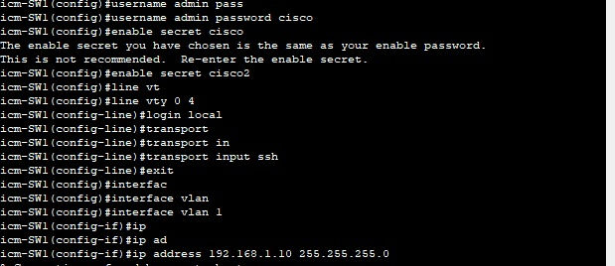

Slide 46
Cisco Switch ACL
Access list izni ssh için izin verilen ip yi gireriz.
İcm-SW1(config)#access-list 1 permit 192.168.1.2
İcm-SW1(config)#line vty 0 4
İcm-SW1(config-line)#access-class 1 in
İcm-SW1(config-line)#end

Slide 47
VOİCE VLAN
Voice vlanı tanımlarken tanımladığımız portlara
İcm-SW1(config)#switchport voice vlan 3 şeklinde tanımlıyoruz.

Slide 48
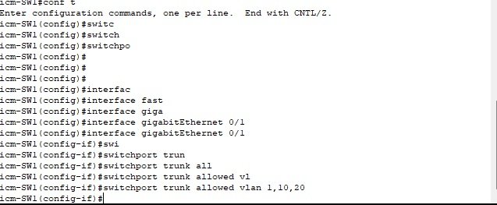
Vlan Güvenliği
İcm-SW1(config-if )#switchport trunk allowed vlan 1,10,20 Trunk olan porttan geçecek vlanlara izin verme.

Slide 49
Spanning Tree
Switchler arasında lopları broadcast stormları, MAC adresi kopyalamayı , güvenlik açıklarını engellemek, döngüleri engellemek için yapılmış bir protokoldür.
İcm-SW1# sh spanning tree yapılandırmayı gösterir. Bu yapılandırmada switchlerden birisi root-bridge olarak seçilir.
İcm-SW1(config)# spanning-tree vlan 1 priority 4096
İcm-SW1(config)# spanning-tree portfast

Slide 50
EtherChannel
Switchler arası 1 den fazla link kullanmamızı sağlar. Konfigure ettiğimiz 2 portu spanning tree protokolü tek bir port gibi gösterir. Ve Portlar down olmaz.
İcm-SW1(config)#interface range fastEthernet 0/1-2
İcm-SW1(config-if-range)# channel-group 1 mode on
İcm-SW1(config-if)#switchport trunk emcapsulation dot1q
İcm-SW1(config-if)#switchport mode trunk
2 switchtede yapılmalıdır.
İcm-SW1# Show etherchannel summary etherchannel statüsünü gösterir.

Slide 51
Switch Resetleme Komutları
İcm-SW1# erase startup-config
İcm-SW1#delete vlan.dat
İcm-SW1#reload

Slide 52
Porta ip Adresi verme
Örneğin switchimizin 3 nolu portuna ip vermek istiyoruz. Bunun için:
İcm-SW1(config)# interface fastEthernet 1/0/3
İcm-SW1(config-if)#no switchport
İcm-SW1(config-if)# ip address 172.11.123.3 255.255.255.0
İcm-SW1(config-if)#no sh
İcm-SW1(config-if)#do Show ip route komutuyla ip yi porta atanmış olarak görüyoruz.
Ek Bilgi : Switch içerisinde sunucuya ping atabilmekteyiz.

Slide 53
Cisco Switch Yedekleme Komutları
İcm-SW1# copy running-config tftp: komutu koştuğumuzda tftp ip adresi ve dosya ismi ister. Tamamlayarak kopyalamayı yapabiliriz.
Tftp sunucudan switche kopyalama içinse;
İcm-SW1# copy tftp: running-config yine ip adresi ve dosya ismini vererek konfigürasyonu kopyalayabilriz.
İcm-SW1#copy flash: tftp: Yine switchten tftp servera dosya kopyalama.

Slide 54
Cisco Switch e Yeni version kopyalama
İcm-SW1# copy tftp: flash: burada yeni version örneğin c2960-lanbase 1.150 yi seçerek bu versionla güncelleyeceğiz. Bunu komutu koştuktan tftp serverdaki dosya adını belirtiyoruz.
İcm-SW1#delete flash: eski versionu seçip siliyoruz.
Yada:
İcm-SW1(config)# boot system yeni_version diyerek Cisco İOS u güncelliyoruz.
İcm-SW1#write
İcm-SW1#reload diyerek işlemi tamamlamış oluruz.
İcm-SW1# Show flash dosyaları görme komutudur.

Slide 55
Cisco Switch DHCP Yapılandırması
İcm-SW1(config)# ip dhcp pool asd
İcm-SW1(dhcp-config)# network 192.168.1.0 255.255.255.0 belirttiğimiz ip bloğundan dağıtım yapacaktır.
İcm-SW1(dhcp-config)# default-router 192.168.1.1
İcm-SW1(dhcp-config)# dns-server 8.8.8.8
İcm-SW1(dhcp-config)#exit
İcm-SW1(config)#ip dhcp excluded-address 192.168.1.1 192.168.1.10 bu ipleri özel olarak belirterek bu ip leri kendimize ayırıyoruz. Bu ip yi örneğin gateway ip olarak belirleyebiliriz.
İcm-SW1# Show ip dhcp binding bu komut hangi cihaz hangi ipyi almış görebiliyoruz.
İcm-SW1# ip dhcp conflict dhcp çakışmayı gösteren koddur.

Slide 56
Cisco CDP ile Cihaz keşfi. Cisco Discovery Protokol
Ağımızdaki cisco cihazların tespiti için kullanılan protokoldür.
İcm-SW1# Show cdp burda cdp ile ilgili calısma prensiplerine bakabiliriz. Örneğin cdp paketleri 60 snde bir gitmektedir.
İcm-SW1(config)# Show cdp neighbros
İcm-SW1(config)#int fa0/14
İcm-SW1(config-if)# cdp en
İcm-SW1(config-if)# no cdp en port bazında cdp açıp kapamak
İcm-SW1(config)# no cdp run tüm switchte cdp yi kapatırız.

Slide 57
Cisco Switch Parola Kurtarma
Cihazın gücünü tamamen kesiyoruz. Tekrar takıp Mode düğmesine 3 saniye basıyoruz.Switchi açtığımızda flash_init yazıyoruz.
Switch: rename flash:config.text flash:config.text.old
Switch: reset
Bu şekilde switchi açabiliriz. Parola vs. sormayacaktır.
Eski konfigürasyonu geri getirmek içinde tekrar
Switch# copy flash: running-config gelen soruya config.text.old dersek konfigürasyon geri gelecektir.

Slide 58
NTP Yapılandırma (Network Time Protokol)
İcm-SW1(config)# ntp server time.google.com
İcm-SW1(config)#end
İcm-SW1#show ntp status

Slide 59
Cisco Switch SYSLOG Yapılandırması
Syslog logları depolamamızı ve yönetmemizi sağlayan bir standarttır.
İcm-SW1(config)# logging host 192.168.1.15 belirttiğimiz ip adresindeki sunucuya logglarımızı gönderir.
İcm-SW1(config)# service timestamps log datetime msec bu komut loğlara milisaniye zaman damgası ekler.
Logların seviyesii 1’den 7’ye kadardır. Buna logging trap diyip soru işareti ile inceleyebiliriz.
Logging trap debugging komutu bütün log seviyelerini sunucuya gönderir.
no logging console yazarsanız artık console bu logu basmaz.

Slide 60
Switch arayüzü kapatma
İcm-SW1(config)#no ip http server
İcm-SW1(config)# no ip secure-server

